Slide 1

SISTEMAS GESTIÓN EMPRESARIAL
AHORCADO
PYTHON
MARTÍN IZQUIERDO CUEVAS

Slide 2

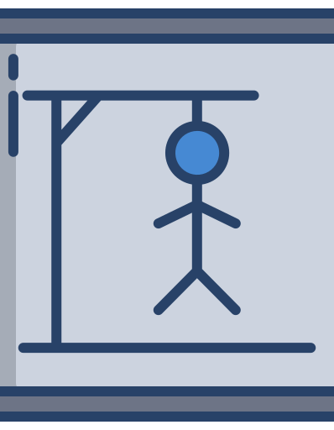
INSTRUCCIONES
Se pide desarrollar el juego del ahorcado:
El juego consiste en adivinar una palabla letra a letra antes de que el "monigote" termine ahorcado.
Habrá tres tipos de temáticas a preguntar: frutas, conceptos informáticos y nombres de personas
Se jugará contra la máquina.
Se desea guardar los nombres de los jugadores
Se desea guardar las partidas guardadas. Por ejemplo,"La usuaria Andrea ha ganado 3 partidas y perdido 2".

Slide 3
Base de Datos
MySQLWorbench
TECNOLOGÍAS
SQL
Programación Aplicativo
Pycharm
Python - Tkinter
USADAS
Subida Repositorio
GitHub

Slide 4
DROP DATABASE IF EXISTS pythonAhorcado;
CREATE DATABASE IF NOT EXISTS pythonAhorcado;
USE pythonAhorcado;
CREATE TABLE jugadores (
id INT AUTO_INCREMENT PRIMARY KEY,
nombre VARCHAR(50) NOT NULL UNIQUE,
ganadas INT DEFAULT 0,
perdidas INT DEFAULT 0
);
CREATE TABLE tematicas (
id INT AUTO_INCREMENT PRIMARY KEY,
nombre VARCHAR(50) NOT NULL UNIQUE
);
CREATE TABLE palabras (
id INT AUTO_INCREMENT PRIMARY KEY,
palabra VARCHAR(50) NOT NULL,
tematica_id INT NOT NULL,
FOREIGN KEY (tematica_id) REFERENCES tematicas(id)
);
INSERT INTO tematicas (nombre) VALUES ('frutas'), ('conceptos informáticos'), ('nombres de personas');
INSERT INTO palabras (palabra, tematica_id) VALUES
('manzana', 1), ('pera', 1), ('platano', 1), ('fresa', 1),
('variable', 2), ('funcion', 2), ('clase', 2), ('bucle', 2),
('andrea', 3), ('mario', 3), ('carla', 3), ('pablo', 3);
BASE DATOS

Slide 5
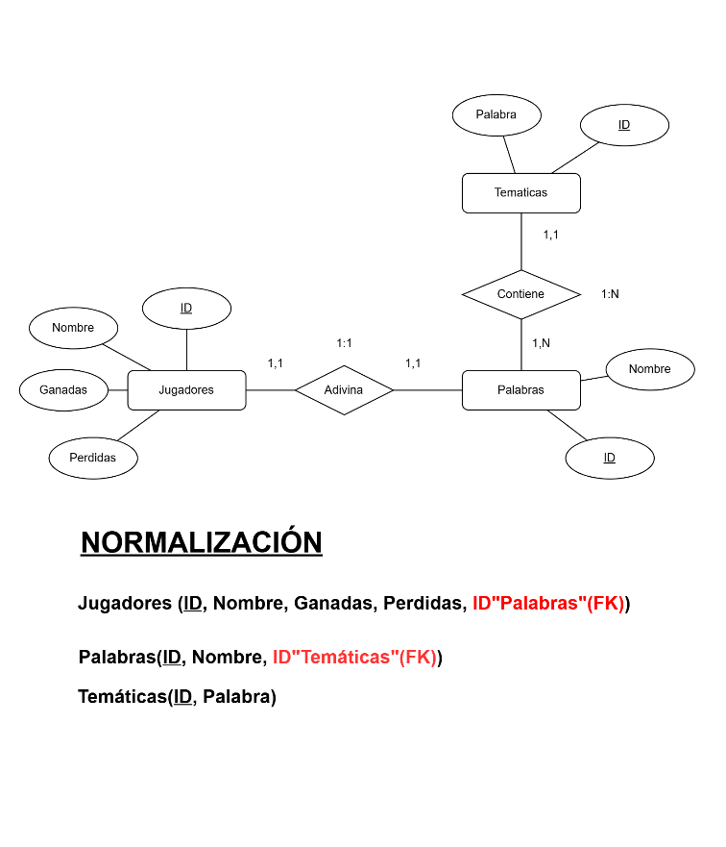
ENTIDAD
-
RELACION
normalización

Slide 6
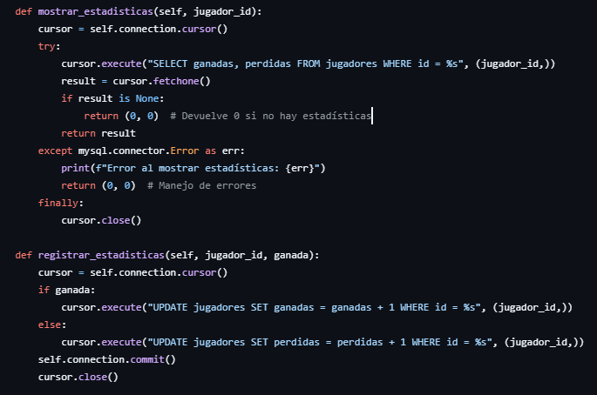
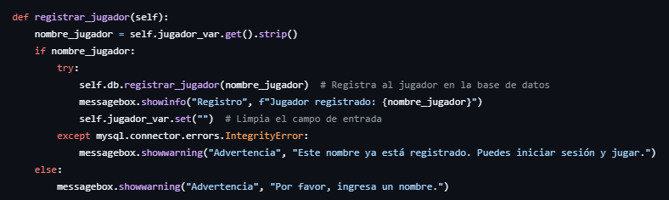
DIFICULTADES
La mayor dificultad que tuve fue con la base de datos en python, me daba muchos fallos al registrar un jugador y guardar las estadísticas.
en mi programa
Clase BaseDatos
Clase InterfazInicio

Slide 7
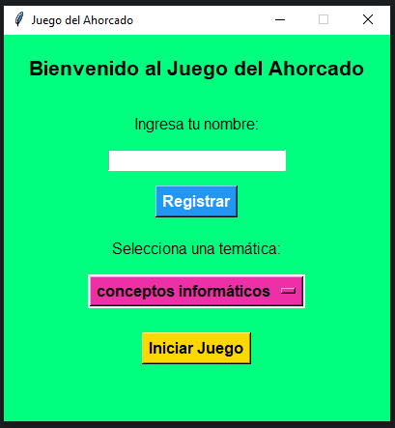
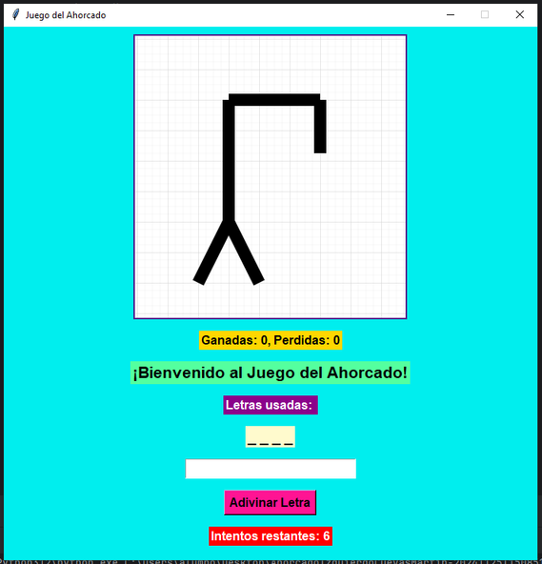
INTERFAZ
inicio y juego
Esta sería la interfaz de inicio, donde puedes poner tu nombre y registrarte si no lo estás, seleccionar la temática que desees para jugar y el botón para iniciar el juego una vez escribas tu nombre ya registrado.
Esta sería la interfaz del propio juego, te indica en que fase estás dependiendo de los intentos restantes, te indica las partidas ganadas y perdidas del usuario que está jugando, te muestra las letras usadas, te muestra las letras que contiene la palabra a adivinar, donde escribir la letra y el botón para adivinar la letra.

Slide 8
FIN
gracias
Martín Izquierdo Cuevas
2 º DAM

